Slide 1
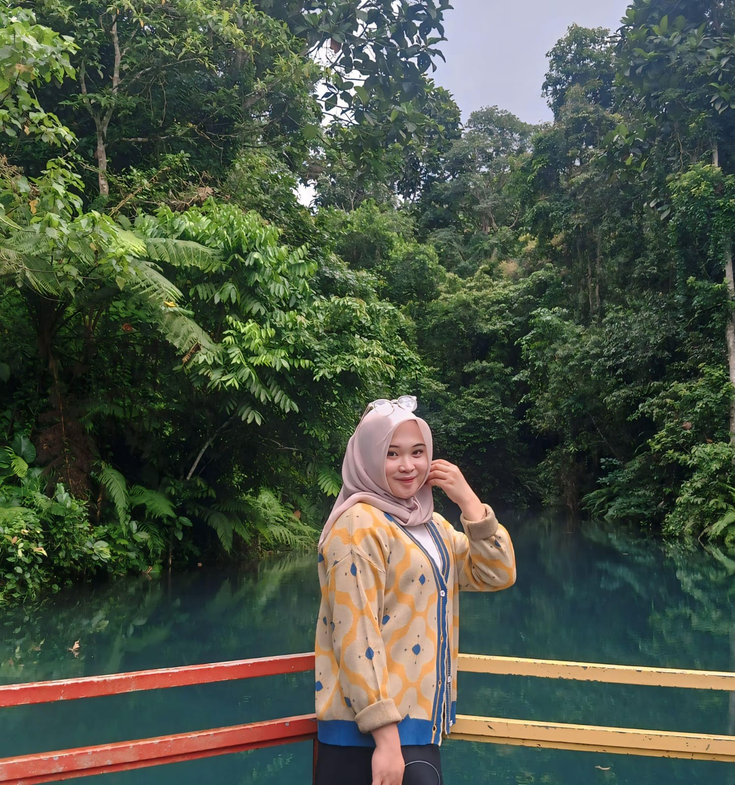
NITA LESTARI
Jl.sukamulia lombok timur
Detile profile
nita@gmail.com

